Slide 1
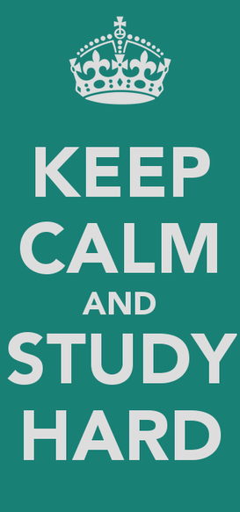
Hoofdstuk 6 Kracht en beweging
6.6 Test Jezelf

Slide 2
Test Jezelf
Maak voor jezelf:
Digitaal (Mijn.Clusius → ELO → Nova):
Test jezelf van paragraaf 1, 2, 3, 4 en 5 van hoofdstuk 6 ‘Kracht en beweging’
Verder oefenen in je boek:
6.6 Test Jezelf (blz. 97 t/m 100)

